Slide 1
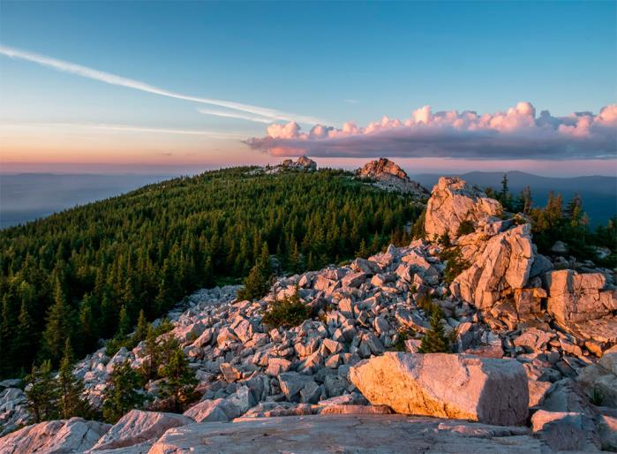
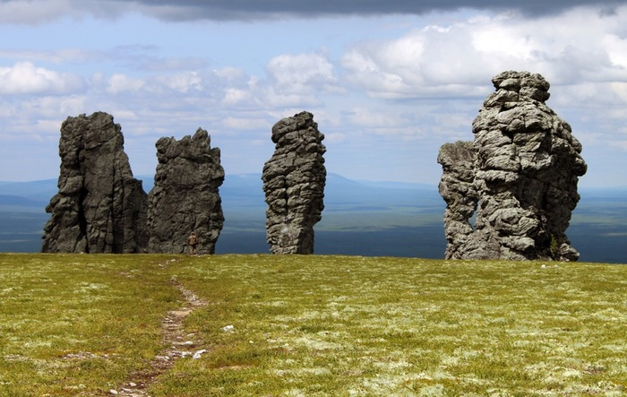
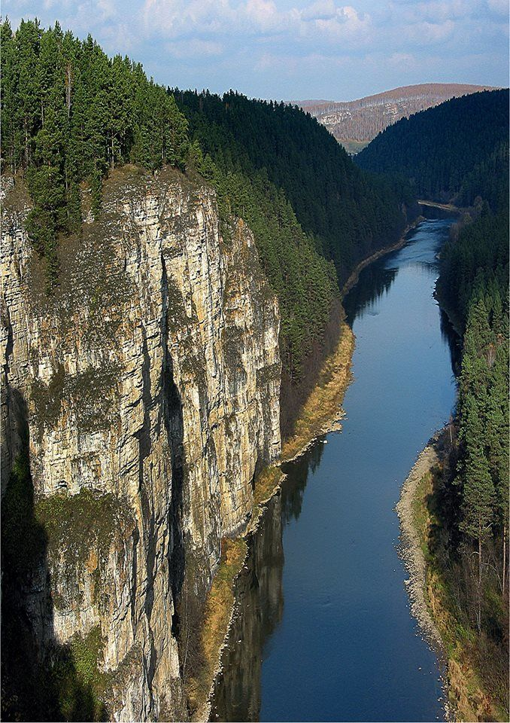
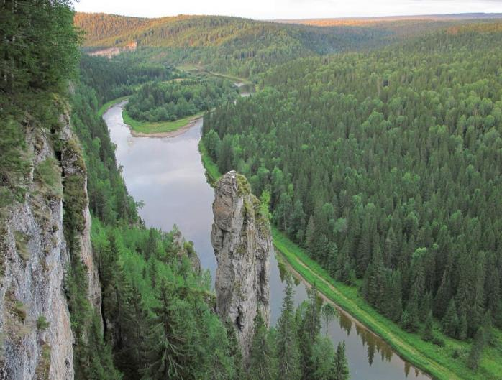
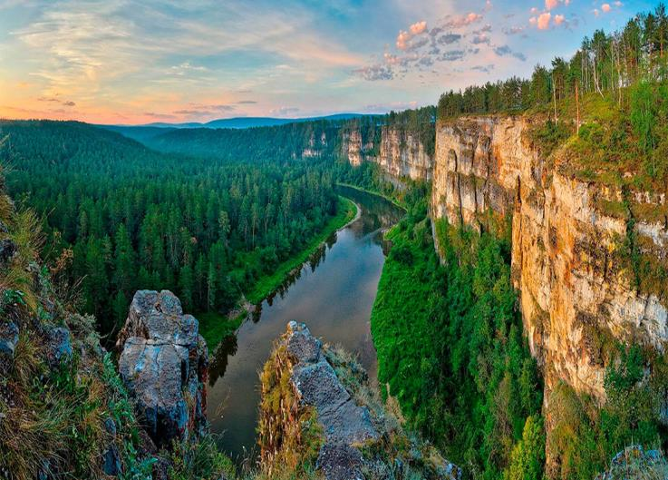
Достопри­меча­тель­ности Урала

Slide 2
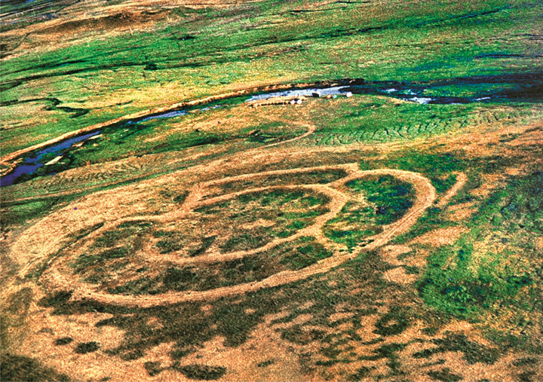
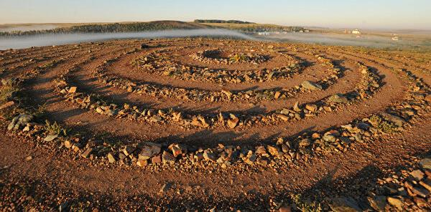
Аркаим
Это одна из самых известных достопримечательностей Урала, имеющая славу необычного, таинственного, даже аномального места.
Это укрепленное поселение (городище) бронзового века в степной зоне на юге Челябинской области, был найден учеными в июне 1987 года. Среди находок в Аркаиме: гончарные изделия и инструменты гончаров, формы для отливки изделий из металла, наконечники стрел, лошадиные сбруи, погребения младенцев в стенах жилищ, останки домашних животных.
Помимо Аркаима археологи нашли поблизости еще пару десятков древних поселений, в комплексе назвав их «Страной городов».

Slide 3
Плато Маньпупунёр
Своей известностью плато Маньпупунёр обязано 7 каменным столбам, которые возвышаются на 30- 40 м в небо и носят названия мансийских болванов, или столбов выветривания. Научная теория возникновения — вымывание мягких пород под воздействием воды, солнца и ветра.
Легенда же гласит, что когда коренная народность этой территории манси пересекала Уральский хребет, их пытались догнать 6 великанов. И вот, когда шансов на спасение практически не было, между манси и их гонителями возник шаман с белоснежным обликом. Протянув руку ввысь, он промолвил заклятие, от которого превратились в каменные статуи как преследователи, так и он сам.

Slide 4
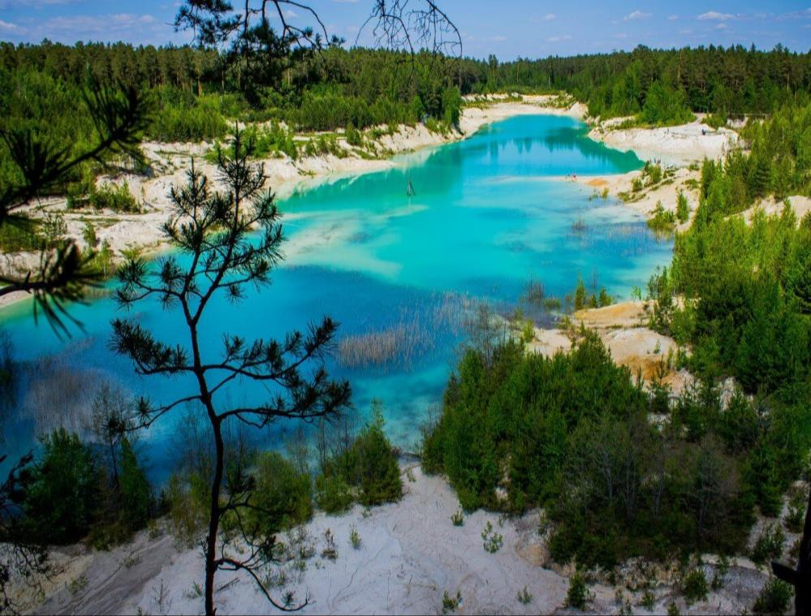
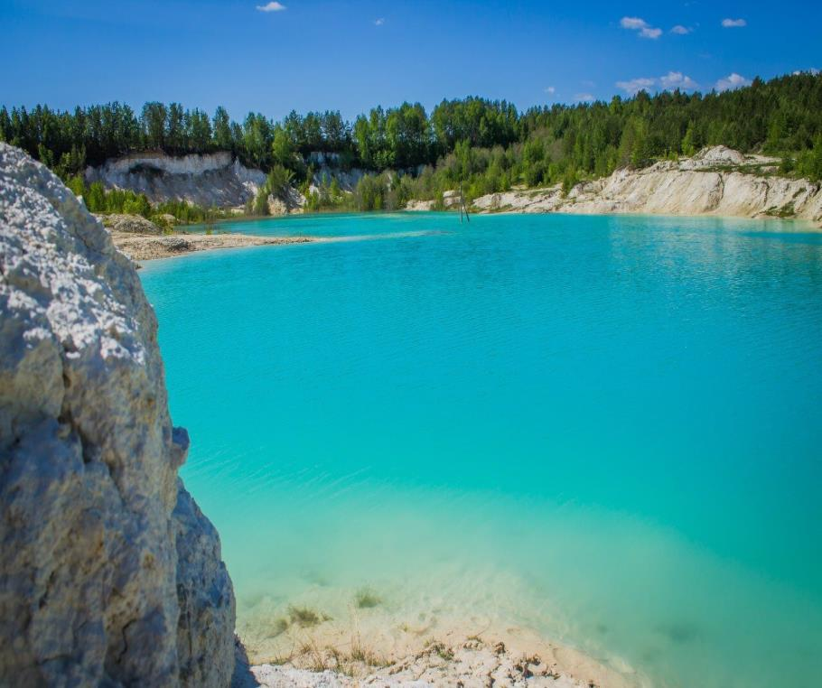
Каолиновый карьер (Уральское Бали)
Каолиновый карьер — искусственный водоем в окрестностях поселка Каолиновый под Кыштымом в Челябинской области, изначально функционировавший как промышленный объект, место добычи каолина - разновидности белой глины. Наличие каолина объясняет необыкновенно лазурную воду и белоснежные берега карьера. Именно поэтому его прозвали «Уральский Бали»

Slide 5
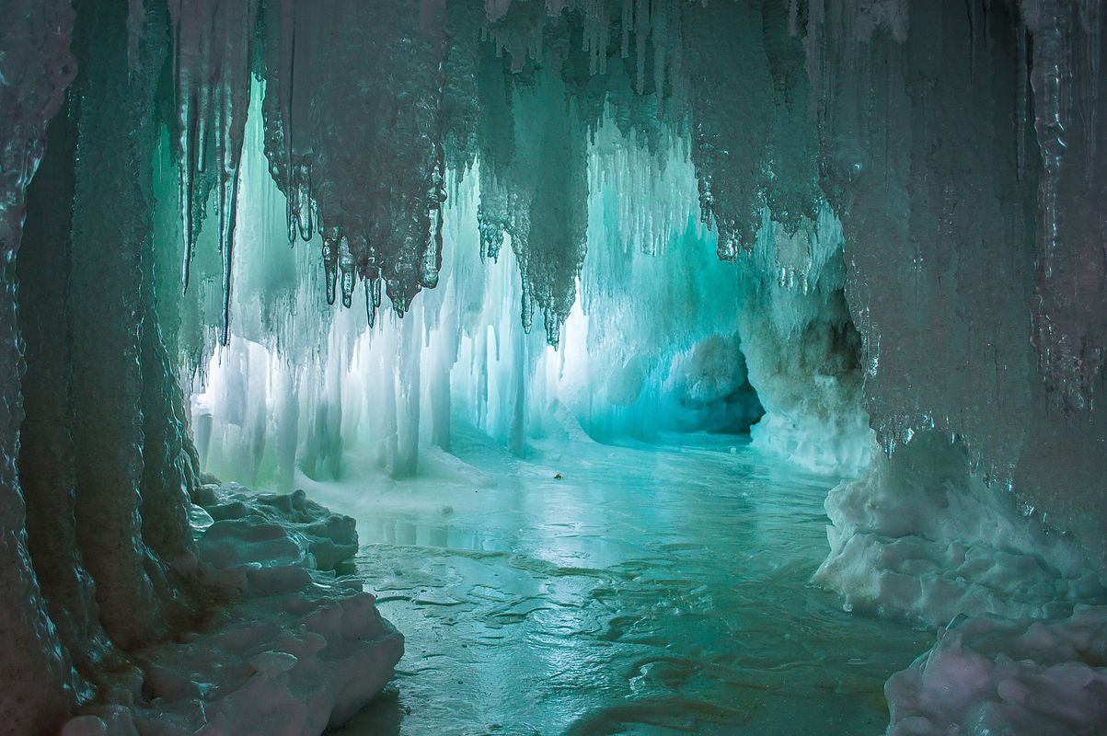
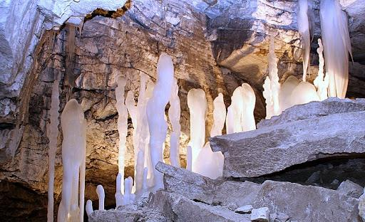
Кунгурская пещера
Крупнейшая карстовая пещера в гипсах в Европейской части России. Общая длина подземного лабиринта 6 500 м.
В Кунгурской пещере 48 гротов, около 60 озер и 146 «органных труб», самая высокая из которых в гроте Эфирный достигает 22 метров.

Slide 6
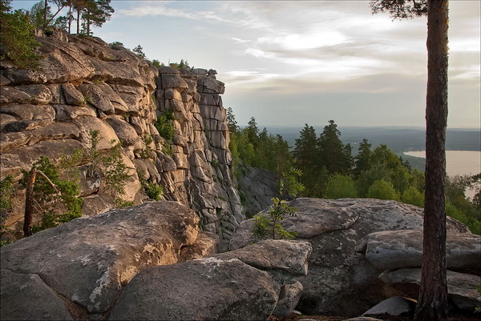
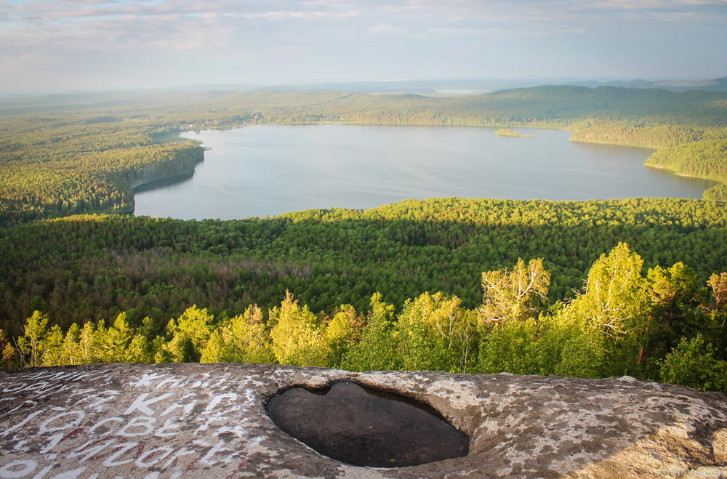
Аракульский Шихан и озеро Аракуль
Площадь озера 3,25 км², средняя глубина — 3,5 м, наибольшая — 11 м.
Гора Аракуль со скалами возвышается юго-западнее озера. Высота горы над уровнем моря – 563 метра, над уровнем озера 262 метра.
Величественный вид скальной стены Аракульского Шихана впечатлит кого угодно! Причудливые углубления в камнях, напоминающие корыта, древние стоянки человека времён раннего бронзового и железного века, удивительный рельеф, образованный долгой работой воды и ветра — всё это Шихан.

Slide 7
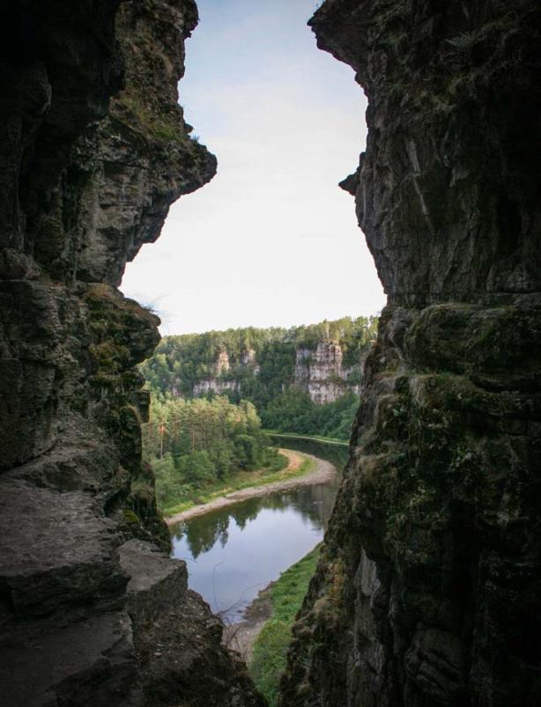
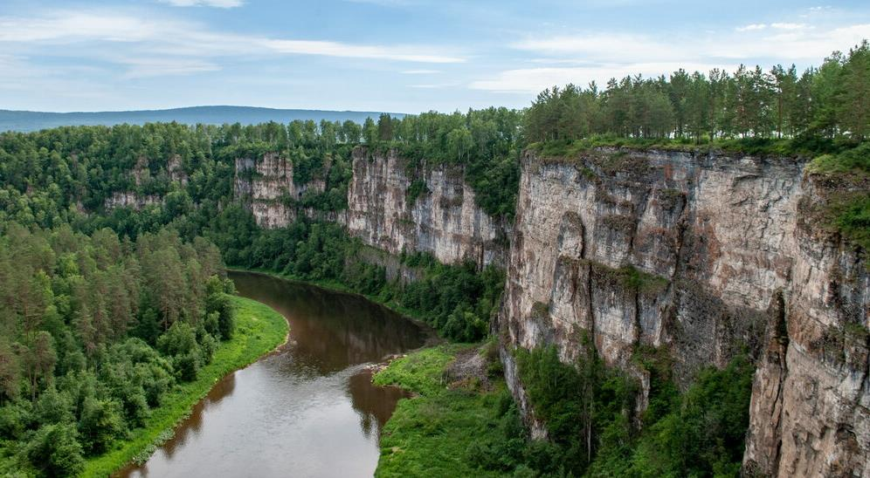
Большие Притесы на реке Ай
Одна из самых известных и популярных достопримечательностей южноуральской реки Ай – скала Большие Притесы. Это высокая и протяженная скальная стена, высотой до 100 метров.
Большие Притесы совершенно отвесны. Лишь в одном месте (и то не без труда) можно подняться наверх. В Больших Притесах есть несколько пещер

Slide 8
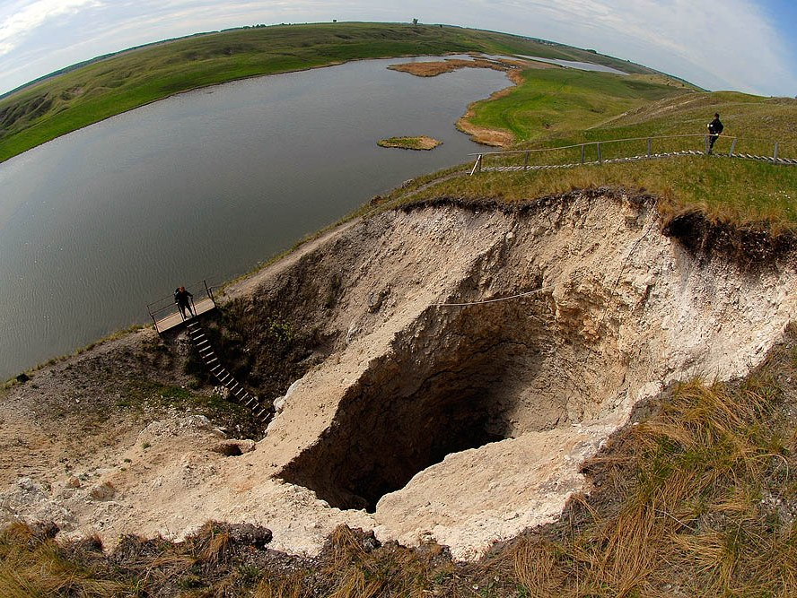
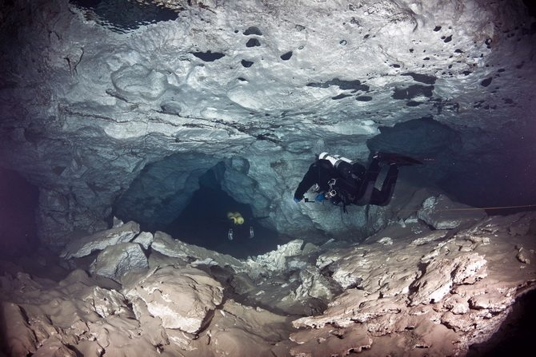
Пещера Ординская
Расположена пещера на левом берегу реки Кунгур, в недрах невысокой платообразной Казаковской горы. Образовалась в гипсах и ангидритах пермского периода. Свое название получила по близлежащему селу Орда.

Slide 9
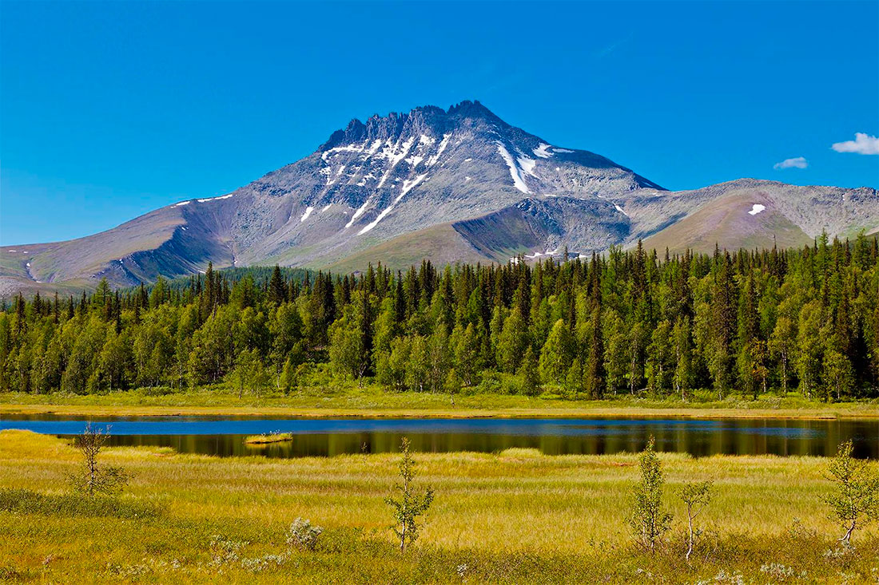
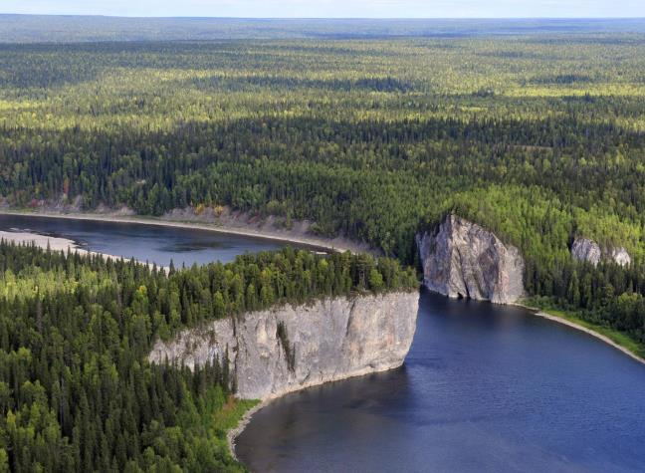
Национальный парк «Югыд Ва»
Этот национальный парк, занимающий территории Северного и Приполярного Урала, раскинулся на юго-востоке Республики Коми. Местные леса представляют собой единственный в Европе уцелевший большой участок девственной северной тайги. Живописные горные реки восхищают чистотой и прозрачностью вод. 800 озер, расположенных на территории парка, имеют преимущественно ледниковое происхождение.

